Slide 1
«Книжный разговор»
Муниципальное бюджетное общеобразовательное учреждение
«средняя общеобразовательная школа №15»
Виртуальное пространство библиотеки
Подготовила:
Заведующая библиотекой
МБОУ СОШ №15
Т.С. Крюкова
о. Муром , 2023 г.

Slide 2
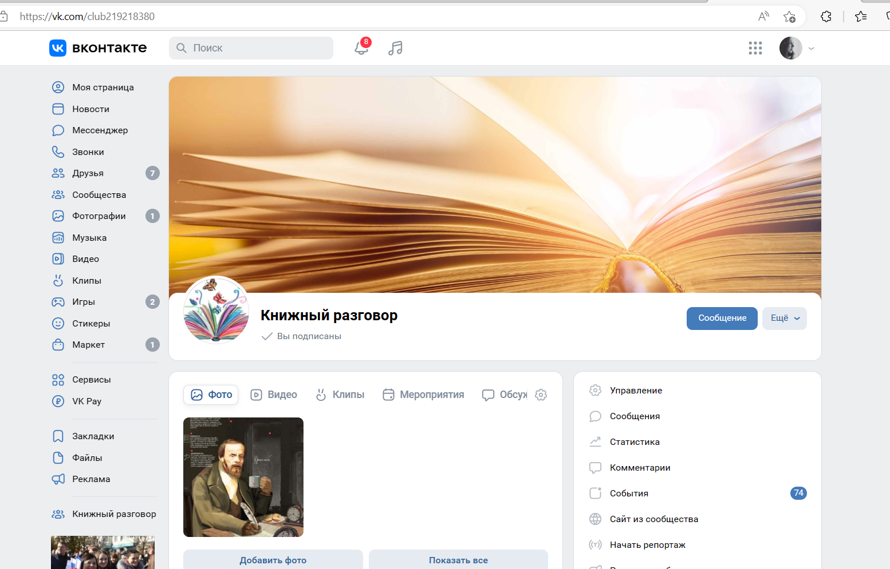
«Книжный разговор» в ВКонтакте

Slide 3
Сообщество «Книжный разговор»
Цель:
повысить читательскую активность и информационную культуру молодежи;
познакомить посетителей библиотеки с современной технологией виртуальной реальности;
сделать проведение мероприятий в библиотеке более интересными и информативными;
поддержание высокого престижа книги и чтения в общественном сознании .
Образовательная и воспитательная функция нашей группы ориентирована на формирование информационно-библиографической культуры школьников, а также на то, чтобы чтение для молодежи было интересным, умным и занимательным.

Slide 4
Сообщество, где читать книги просто и интересно.
Здесь Вы найдете:
информацию о книжных новинках;
литературные факты и истории про произведения и авторов;
интересные заметки о разных книгах, будь то классика или литература XXI века;
ссылки на произведения школьной программы;
виртуальные книжные выставки;
интеллект-карты;
необычные задания, викторины, тесты и многое другое.

Slide 5
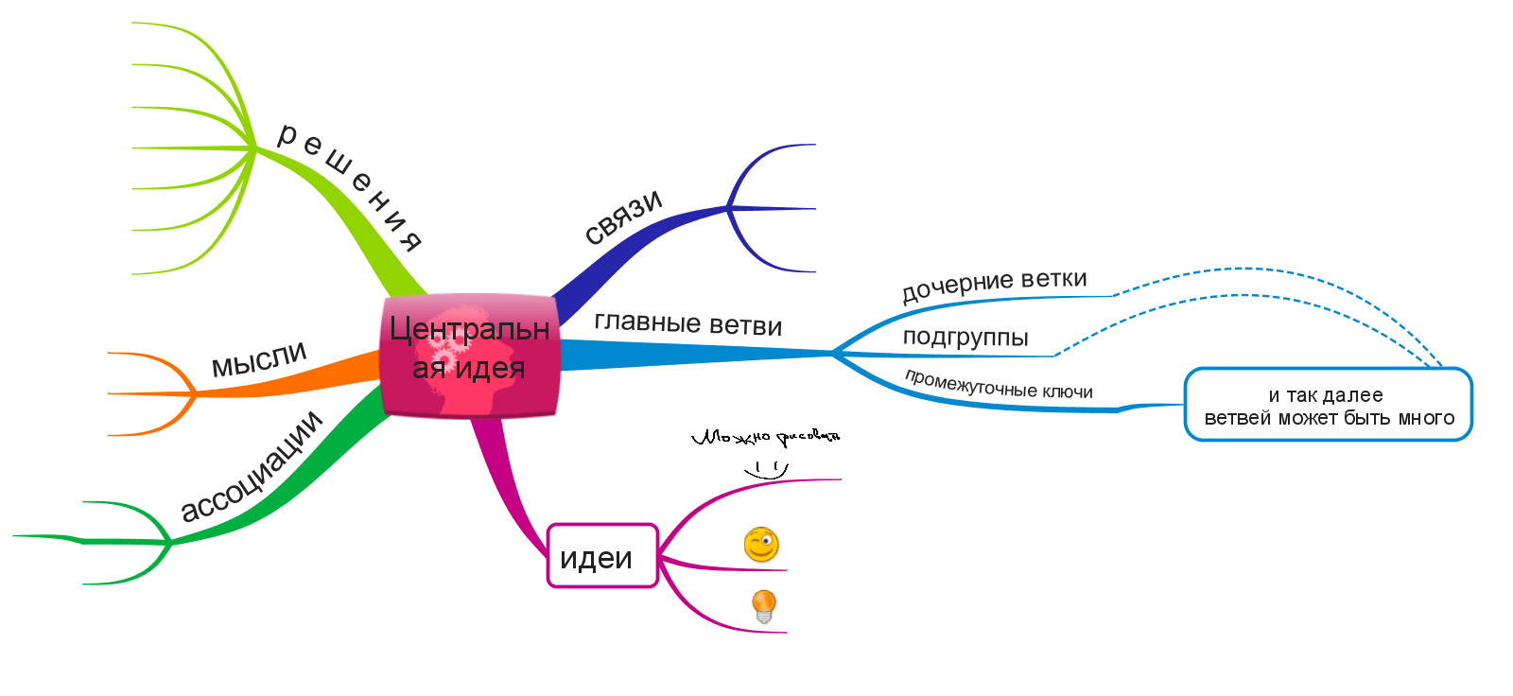
Вариант информации в сообществе – Интеллект-карта
– ментальная карта, mindmap, майнд-карта) —древовидная схема, которая изображает некие объекты (например, идеи, задачи, тезисы) и связи между ними. Этот инструмент помогает структурировать и визуализировать различную информацию, а также сам процесс мышления, генерации идей.

Slide 6
Интеллект-карта по Фёдору Михайловичу Достоевскому

Slide 7
Что можно указать в интеллект-карте
картинка объекта;
временные рамки;
ассоциация объекта;
личная информация;
особенности объекта;
собственные мысли;
интересные факты об объекте
и т.д.

Slide 8
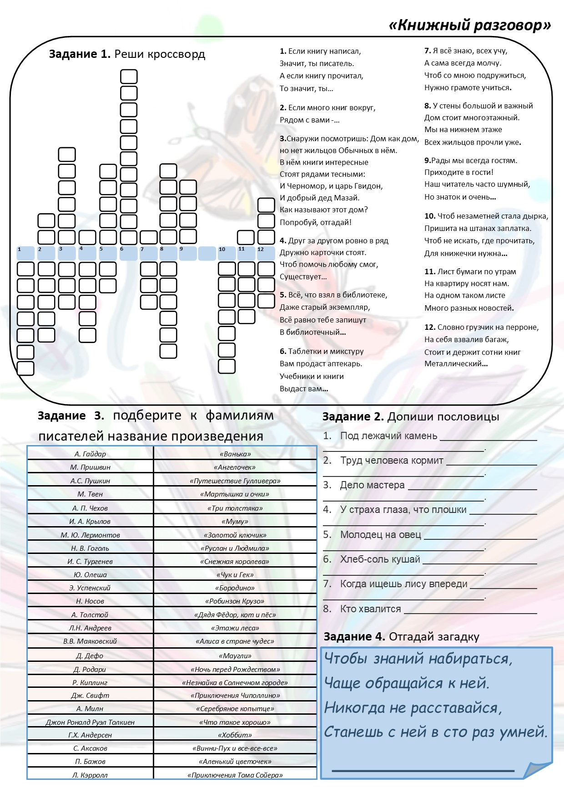
Вариант информации в сообществе –
Рабочий лист
Задание 1. Реши кроссворд
Задание 2. Допиши пословицы
Задание 3. Подберите к фамилиям писателей название произведения
Задание 4. Отгадай загадку

Slide 9
Какая польза нашей группы для современности?
Новые знакомства;
Открытый доступ к информации;
Простота общения;
Разные направления;
Возможность показать свои возможности;
Разнообразность заданий, вопросов, викторин и т.п.
Аудио вариант воспроизведения любимых книг;
Легкость информации о писателях и поэтах;
Доступность для всех желающих.

Slide 10
«Книжный разговор»
Муниципальное бюджетное общеобразовательное учреждение
«средняя общеобразовательная школа №15»
Виртуальное пространство библиотеки

